Slide 1
Tréninkový deník
Autor: Lukáš Runt
Datum: 16. března 2021

Slide 2
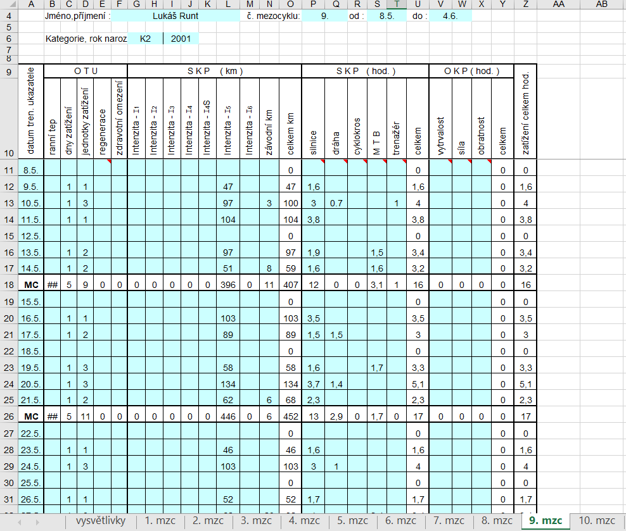
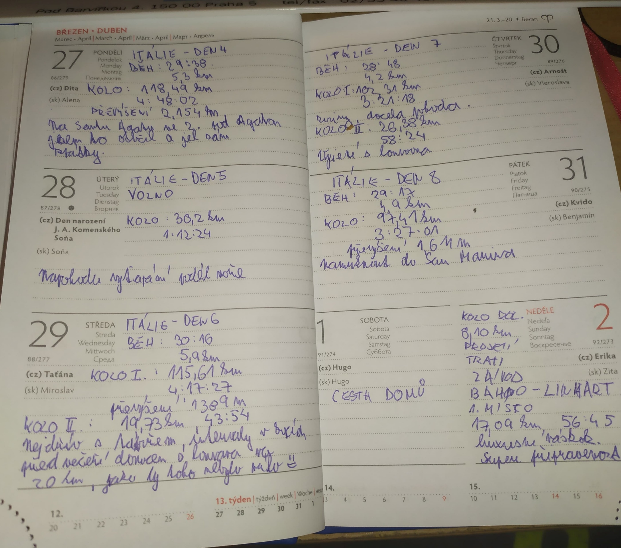
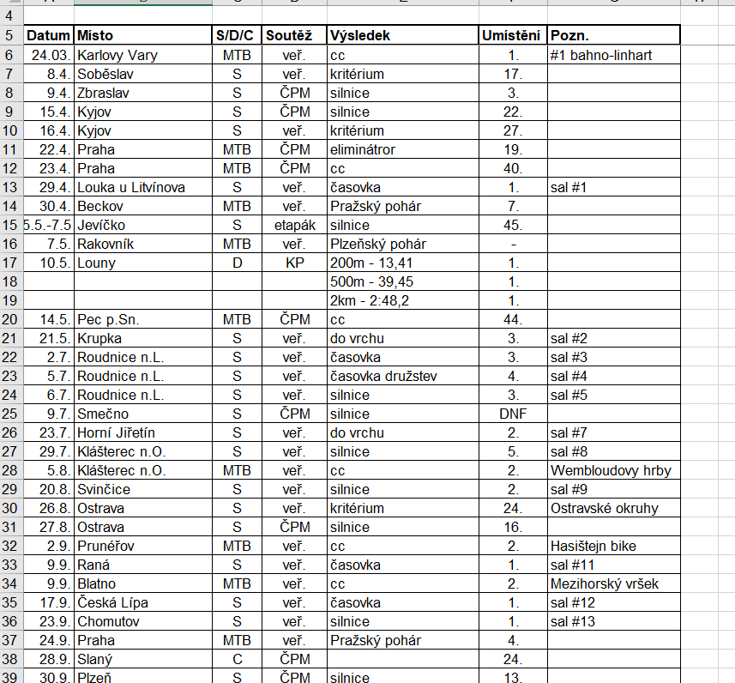
Důvod aplikace

Slide 3
Funkce aplikace
Přehledné zobrazení tréninků do tabulky
Vkládání tréninků
Zobrazení aktivity s grafy

Slide 4
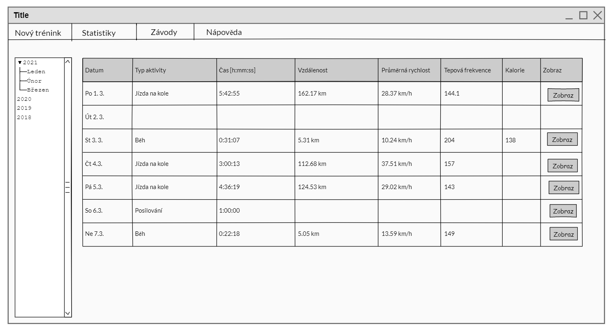
Úvodní obrazovka

Slide 5
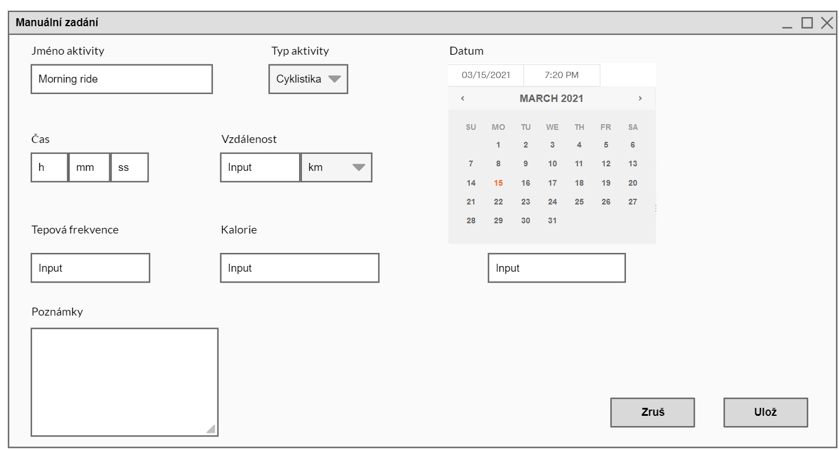
Založení tréninku

Slide 6
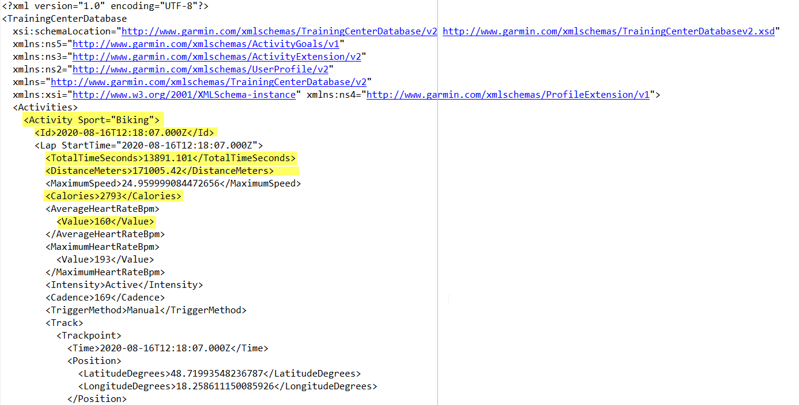
Založení tréninku
Soubor TCX

Slide 7
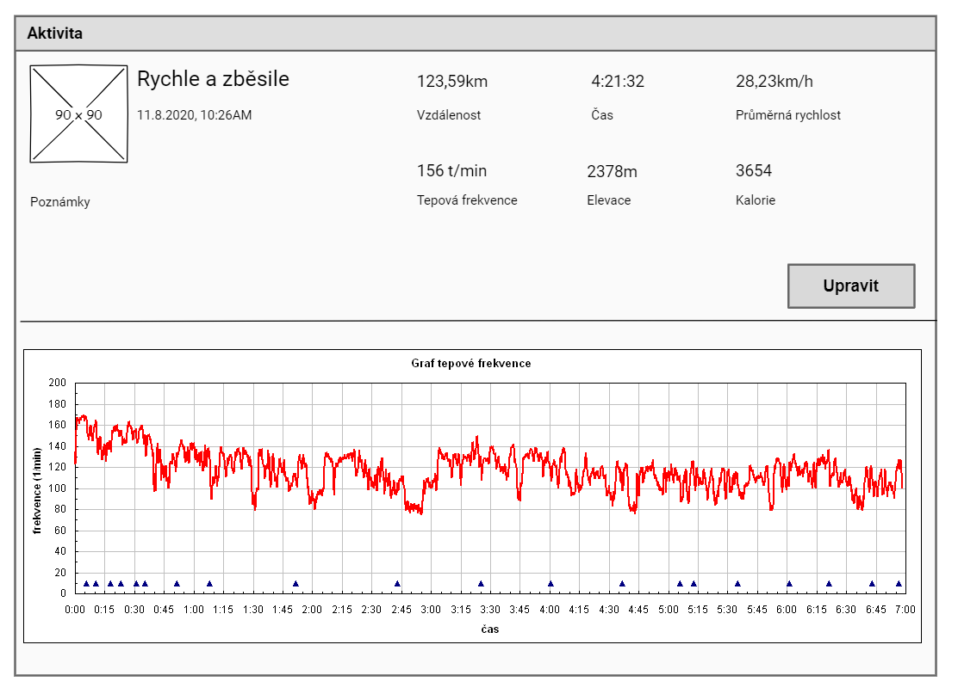
Zobrazení aktivity

Slide 8
Děkuji za pozornost

